Slide 1




웹페이지 구축을 위한
HTML5
004.HTML 기본테그
이호진

Slide 2





01[HTML+CSS+ JAVASCRIPT]
기본테그

Slide 3
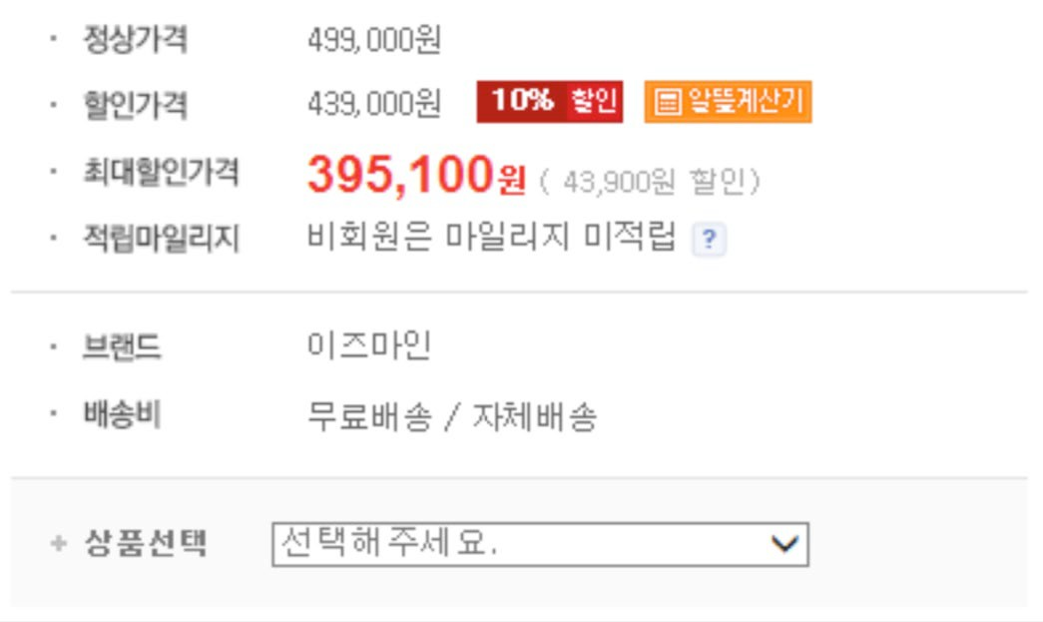
텍스트 이미지와 텍스트
1. 텍스트이미지와 텍스트
웹 사이트에서 문서를 살펴보면 텍스트로 구성은 되어 있지만 모두가 동일한 텍스트가 아니다.
어떤 것은 이미지로 되어 있고 어떤 것은 텍스트로 구성되어 있다. 변동이 없는 것은 대부분 이미지로 처리되어 있지만 가변적인 것들은 텍스트로 구성되어 있다.
웹사이트 구축을 위한 HTML / CSS / Javascript 학습
HojinLee /jinydev

Slide 4
텍스트를 묶어 주는 테그
<hn> 태그 – 제목 표시
<p> 태그 – 텍스트 단락
기본형 : <hn> 제목 </hn>
각 웹 콘텐츠 영역에서 제목을 표시할 때 사용하는 태그
크기 : h1 > h2 > h3 > h4 > h5 > h6
기본형 : <p> 텍스트 </p>
입력한 내용 앞뒤로 빈 줄이 생기면서 텍스트 단락이 만들어짐
<br> 태그 – 줄 바꾸기
<blockquote> 태그 – 인용문 넣기
기본형 : <br>
줄을 바꿀 위치에 <br> 태그를 사용. 닫는 태그가 없음
기본형 : <blockquote> 인용 내용 </blockquote>
다른 텍스트보다 안으로 들여 써짐.
<hr> 태그 – 분위기 전환
<pre> 태그 – 입력한 그대로 표시
기본형 : <hr>
주제가 바뀔 때 분위기 전환. 수평 줄 생김
기본형 : <pre> 텍스트 </pre>
소스에 표시한 공백이 그대로 표시됨.
프로그램 소스를 표시할 때 유용함.
웹사이트 구축을 위한 HTML / CSS / Javascript 학습
HojinLee /jinydev

Slide 5
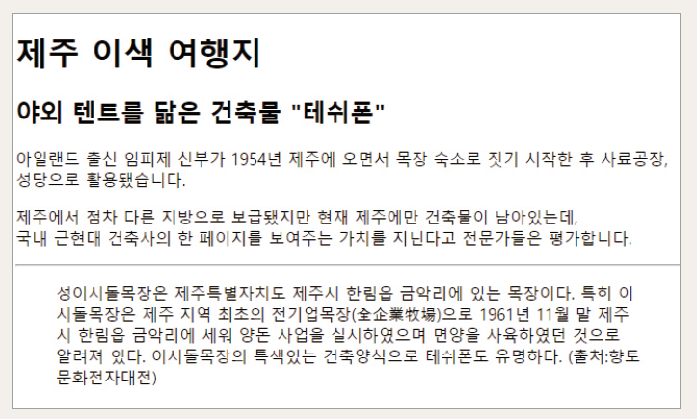
텍스트를 묶어 주는 테그
<body>
<h1>제주 이색 여행지</h1>
<h2>야외 텐트를 닮은 건축물 "테쉬폰"</h2>
<p>아일랜드 출신 임피제 신부가 1954년 제주에 오면서 목장 숙소로 짓기 시작한 후 사료공장, 성당으로 활용됐습니다.</p>
<p>제주에서 점차 다른 지방으로 보급됐지만 현재 제주에만 건축물이 남아있는데, <br> 국내 근현대 건축사의 한 페이지를 보여주는 가치를 지닌다고 전문가들은 평가합니다.</p>
<hr>
<blockquote>
성이시돌목장은 제주특별자치도 제주시 한림읍 금악리에 있는 목장이다. 특히 이시돌목장은 제주 지역 최초의 전기업목장(全企業牧場)으로 1961년 11월 말 제주시 한림읍 금악리에 세워 양돈 사업을 실시하였으며 면양을 사육하였던 것으로 알려져 있다. 이시돌목장의 특색있는 건축양식으로 테쉬폰도 유명하다. (출처:향토문화전자대전)
</blockquote>
</body>
웹사이트 구축을 위한 HTML / CSS / Javascript 학습
HojinLee /jinydev

Slide 6

기본 테그 <Hn>
제목을 나타내는 <Hn> 태그
웹 문서에서 제목 부분은 대부분 다른 텍스트보다 크고 진하게 표시한다. 이렇게 자주 사용하는
제목 스타일을 미리 태그 형태로 만들어 두었는데 그 형태는 <Hn>이다.
H는 Heading 을 줄인 말이고 n 자리에 1에서부터 6까지의 숫자를 사용하여 제목 텍스트를 진하게, 크기 별로 표시할 수 있다. 기본 형식은 다음과 같다.
HTML5 요소 - 시작 태그와 끝 태그를 별도로 입력하는 요소
웹사이트 구축을 위한 HTML / CSS / Javascript 학습
HojinLee /jinydev

Slide 7
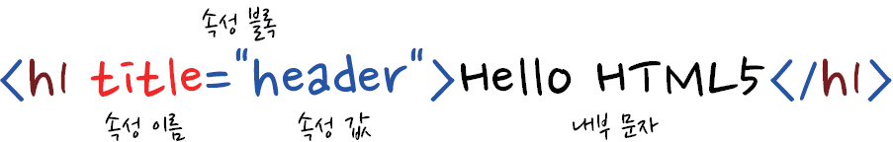
기본 테그 <Hn>
제목을 나타내는 <Hn> 태그
HTML5 태그의 데이터 표현 - h1 태그의 title 속성
웹사이트 구축을 위한 HTML / CSS / Javascript 학습
HojinLee /jinydev

Slide 8
기본 테그 <Hn>
제목을 나타내는 <Hn> 태그
<h1>~<h6> 태그 - 웹 사이트의 제목이나 부제목처럼 중요하다고 생각되는 정보에 사용 -<h1>~<h6> 태그 실행결과
<!DOCTYPE html>
<html>
<head>……</head>
<body>
<h1>Hello World</h1>
<h2>Hello World</h2>
<h3>Hello World</h3>
<h4>Hello World</h4>
<h5>Hello World</h5>
<h6>Hello World</h6>
</body>
</html>
웹사이트 구축을 위한 HTML / CSS / Javascript 학습
HojinLee /jinydev

Slide 9
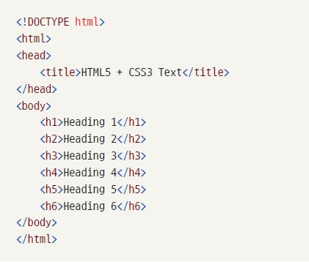
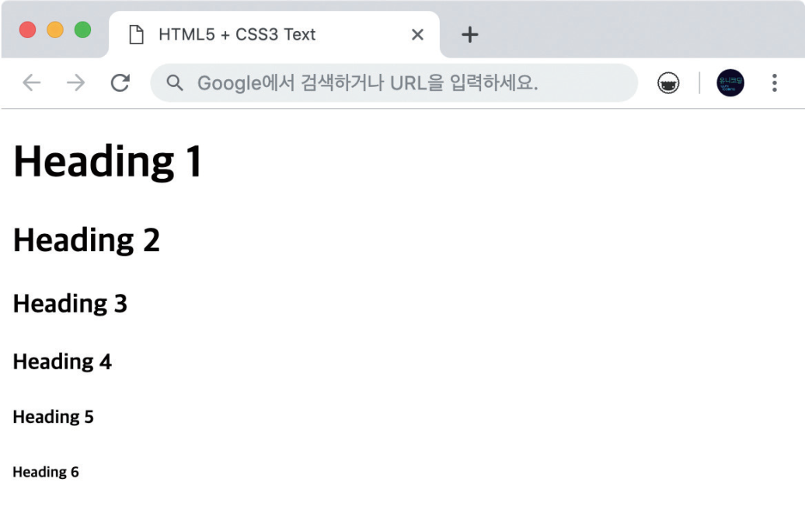
기본 테그 <Hn>
제목을 나타내는 <Hn> 태그
제목 글자 태그
좌측의 코드를 실행하면 우측처럼 출력됨
h1 태그는 큰 제목을 의미하고 h6 태그는 작은 제목을 의미함
일반적으로 웹 페이지를 만들 때는 h1 태그부터 h3 태그까지 사용
우측은 구글 크롬에서 실행한 결과 / 다른 웹 브라우저에서 실행했다면 결과는 같지만 폰트가 다를 수 있음
따라서 실제 웹 페이지를 제작할 때는 모든 브라우저에서 동일한 화면을 볼 수 있게 폰트를 강제로 지정
웹사이트 구축을 위한 HTML / CSS / Javascript 학습
HojinLee /jinydev

Slide 10

기본 테그 <br>
닫힌 태그가 없는 태그
웹 브라우저 창에서 줄바꿈이 되도록 하려면 <BR> 태그를 사용한다.
HTML5 요소 - 시작 태그와 끝 태그를 함께 입력하는 요소
<BR> 태그가 삽입된 위치에서 바로 줄이 바뀌는 것인데 태그를 여러 번 사용하면 사용하는 만큼 브라우저 상에서 엔터키를 누른 것과 같은 효과를 볼 수 있다.
웹사이트 구축을 위한 HTML / CSS / Javascript 학습
HojinLee /jinydev

Slide 11
기본 테그 <br>
다음줄 넘기기
기본 테그 <br>
-<br>태그 실행 결과
<!DOCTYPE html>
<html>
<head>……</head>
<body>
<p>Hello, <br>Nice to meet you</p> </body>
</html>
웹사이트 구축을 위한 HTML / CSS / Javascript 학습
HojinLee /jinydev

Slide 12
기본 테그 <hr>
<HR> 태그
웹 문서에 가로줄을 삽입할 때 사용하는 태그이다.
닫는 태그는 없으며 속성을 사용하여 가로줄의 모습을 바꿀 수 있다. <HR> 태그에서 사용할 수 있는 속성은 다음과 같다. 단, color 속성을 사용하여 색상을 지정하면 자동으로 noshade 기능이 적용되어 가로줄이 평면 으로 표시된다. 아무 속성도 지정하지 않으면 문서의 가로폭에 맞게 회색의 가로줄이 삽입된다.
웹사이트 구축을 위한 HTML / CSS / Javascript 학습
HojinLee /jinydev

Slide 13
기본 테그 <hr>
<HR> 태그
width 수평선의 가로 길이. px 단위나 % 단위 모두 사용할 수 있다.
<hr> / <hr width="200px"> / <hr width="60%">
size 수평선의 높이. 즉 수평선의 세로 두께가 된다.
<hr width="200px" size="1">
align
정렬 방법, left와 right, center 중에서 사용할 수 있다.
<hr width="200px" align="left"> / <hr width="200px" align="center">
웹사이트 구축을 위한 HTML / CSS / Javascript 학습
HojinLee /jinydev

Slide 14
기본 테그 <hr>
color
수평선의 색상이 적색이 된다.
<hr width="200px" align="right" size="3" color="red">
noshaded
수평선을 삽입하면 기본으로 입체 효과가 추가되는데
이런 입체효과를 없애고 싶다면 noshade 속성을 사용한다.
<hr width="200px" size="5" noshade>
웹사이트 구축을 위한 HTML / CSS / Javascript 학습
HojinLee /jinydev

Slide 15
기본 테그<p>
<P> 태그
웹 문서에서 가장 많이 사용하는 태그 중의 하나가 <P> 태그이다.
<P> 태그는 단락 (paragraph)을 만드는 태그인데 단락이란 앞뒤로 빈 줄이
있는 텍스트 덩어리를 말한다. <P> 태그는 닫는 태그를 생략해도 되지만 되도록 닫는 태그를 사용하는 습관을 갖는 것이 좋다. 아래 웹 문서에는 모두 네 개의 단락이 있다.
<P> 태그의 align 속성을 사용하면 단락의 정렬 방법을 조절할 수 있다. 사용할 수 있는 값은
left와 right, 그리고 center이다.
align 속성을 따로 지정하지 않았을 때의 기본값은 left 로 정렬된다.
웹사이트 구축을 위한 HTML / CSS / Javascript 학습
HojinLee /jinydev

Slide 16
기본 테그<p>
<P> 태그
<p>태그 - paragraph의 약자로 단락을 표현할 때 사용 -웹 사이트의 주요 텍스트 정보 대부분에는 <p> 태그를 사용
<!DOCTYPE html>
<html>
<head>……</head>
<body>
<p>Nice to meet you</p>
</body>
</html>
-<p> 태그 실행 결과
웹사이트 구축을 위한 HTML / CSS / Javascript 학습
HojinLee /jinydev

Slide 17
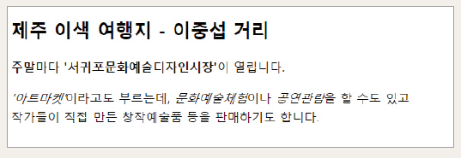
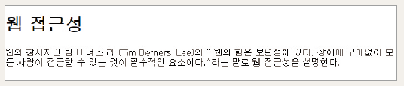
텍스트를 한 줄로 표시하는 태그
<strong>, <b> – 굵게 표시
<h2>제주 이색 여행지 - 이중섭 거리</h2>
<p><strong>주말</strong>마다 <b>'서귀포문화예술디자인시장'</b>이 열립니다.</p>
<p><em>'아트마켓'</em>이라고도 부르는데, <i>문화예술체험</i>이나 <i>공연관람</i>을 할 수도 있고 <br> 작가들이 직접 만든 창작예술품 등을 판매하기도 합니다.</p>
<strong> - 중요한 내용이라서 강조해야 할 때
<b> - 단순히 굵게 표시할 때
<em>, <i> – 이탤릭체로 표시하기
<em> - 흐름상 특정 부분을 강조하고 싶을 때
<i> - 단순히 이탤릭체로 표시할 때
<q> 태그 – 인용 내용 표시
<h1>웹 접근성</h1>
<p>웹의 창시자인 팀 버너스 리 (Tim Berners-Lee)의 <q cite="http://www.w3.org/standards/webdesign/accessibility"> 웹의 힘은 보편성에 있다. 장애에 구애없이 모든 사람이 접근할 수 있는 것이 필수적인 요소이다.</q>라는 말로 웹 접근성을 설명한다. </p>
줄바꿈 없이 다른 내용과 한 줄에 인용 내용 표시
인용 내용 앞뒤에 따옴표(“ “) 추가됨
웹사이트 구축을 위한 HTML / CSS / Javascript 학습
HojinLee /jinydev

Slide 18
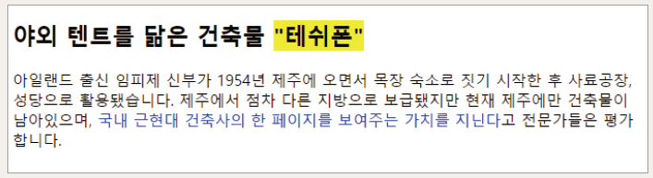
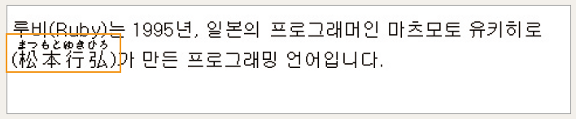
텍스트를 한 줄로 표시하는 태그
<mark> – 형광펜 효과
<h2>야외 텐트를 닮은 건축물 <mark>"테쉬폰"</mark></h2>
<p>아일랜드 출신 임피제 신부가 1954년 제주에 오면서 목장 숙소로 짓기 시작한 후 사료공장, 성당으로 활용됐습니다. 제주에서 점차 다른 지방으로 보급됐지만 현재 제주에만 건축물이 남아있으며, <span style="color:blue;">국내 근현대 건축사의 한 페이지를 보여주는 가치를 지닌다</span>고 전문가들은 평가합니다.</p>
<mark> 태그로 묶은 부분의 배경색이 노랑으로 표시됨.
<span>, <div> – 영역 묶기
<span> - 줄 안에서 (인라인) 묶기
<div> - 줄 바꿔 (블록) 단락으로 묶기
<ruby> - 동아시아 글자에 주석 표시
<p>루비(Ruby)는 1995년, 일본의 프로그래머인 마츠모토 유키히로 (<ruby>松本行弘<rt>まつもとゆきひろ</rt></ruby>)가 만든 프로그래밍 언어입니다.</p>
<ruby> 태그 안에 <rt> 태그를 사용해 주석 표시
웹사이트 구축을 위한 HTML / CSS / Javascript 학습
HojinLee /jinydev

Slide 19
기본 테그 <span>
<span>태그 - 문단 안에 있는 특정 단어나 문장에 디자인을 지정할 때 사용
<!DOCTYPE html>
<html>
<head>……</head>
<body>
<p>Hello, <span>Inkwon Kim</span></p>
</body>
</html>
-<span>태그 실행 결과
그림 2-28
웹사이트 구축을 위한 HTML / CSS / Javascript 학습
HojinLee /jinydev

Slide 20
기본 테그 <span>
<span>태그 - 눈에 띄는 특징이 없으며 보통 디자인 작업을 담당하는 CSS 언어와 함께 사용
<!DOCTYPE html>
<html>
<head>……</head>
<body>
<p>Hello, <span style=“color: red;>Inkwon Kim</span></p>
</body>
</html>
-<span>태그 +CSS 실행 결과
그림 2-29
웹사이트 구축을 위한 HTML / CSS / Javascript 학습
HojinLee /jinydev

Slide 21
기본 테그 <mark>
<mark>태그 단어나 개념을 설명하는 문장이나 인용된 문장에서 특정 텍스트를 강조할 때 사용
<!DOCTYPE html>
<html>
<head>……</head>
<body>
<p><mark>사과</mark>는 사과나무의 열매로 세계적으로 널리 재배되는 과일 품종
중 하나이다.</p>
</body>
</html>
-<mark>태그 실행 결과
그림 2-30
웹사이트 구축을 위한 HTML / CSS / Javascript 학습
HojinLee /jinydev

Slide 22

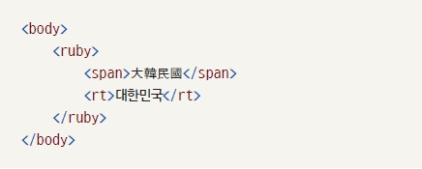
글자테그 / 루비문자
루비 문자: 일본어에서 자주 사용되는 글자 형식으로
위 이미지처럼 한자 위에 표시되는 글자를 의미
루비 태그 예시
태그 이름 | 설명
ruby | 루비 문자 선언 태그
rt | 위에 위치하는 작은 문자 태그
rp | ruby 태그를 지원할 경우 출력되지 않는 태그
루비 태그 표
웹사이트 구축을 위한 HTML / CSS / Javascript 학습
HojinLee /jinydev

Slide 23
02[HTML+CSS+ JAVASCRIPT]
텍스트속성

Slide 24
텍스트 색상 변경
텍스트 색상 변경(color)
웹 문서 안에서의 색상은 문서 전체의 글자색을 한꺼번에 바꾸는 방법과 특정 부분의 텍스트만 바꾸는 방법, 이렇게 두 가지가 있다. CSS가 등장한 후로는 CSS를 사용해서 문서 전체의 텍스트를 한꺼번에 조절하는 것을 권장하고 있다. CSS를 사용한 텍스트 조절 방법에 대해서는 이후에 배우게 될 것이고 여기에서는 FONT 속성을 사용하여 간단하게 텍스트를 조절하는 방법을 알아본다.
1
문서 전체의 글자색을 한꺼번에 바꾸는 방법
2
특정 부분의 텍스트만 바꾸는 방법
웹사이트 구축을 위한 HTML / CSS / Javascript 학습
HojinLee /jinydev

Slide 25
텍스트 색상 변경
텍스트 색상 변경(color)
문서 전체의 글자색을 한꺼번에 바꾸는 방법
1
웹 문서를 만들 때 따로 글자색을 지정하지 않으면 기본으로 검정색 글자로 표시된다. 문서에 배경 이미지를 깔거나 진한 배경색을 사용했다면 문서 전체의 글자색을 바꿔야 한다.
<BODY> 태그에서 문서 전체의 글자색을 조절하고자 한다면 style=color: 다음에 원하는 색상 이름이나 색상 코드를 넣으면 됩니다. 예를 들어, <BODY style=“color:red">이라고 하거 나 <BODY style=“color:#FF0000">이라고 하면 문서 전체 글자가 빨간색으로 표시된다.
웹사이트 구축을 위한 HTML / CSS / Javascript 학습
HojinLee /jinydev

Slide 26
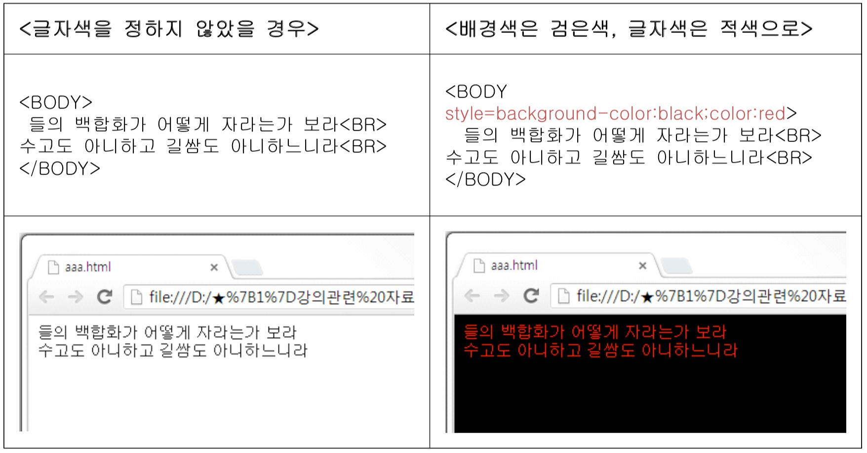

텍스트를 색상 변경
텍스트 색상 변경(color)
1
문서 전체의 글자색을 한꺼번에 바꾸는 방법
[이미지 & 어문] 교수자 자체제작
웹사이트 구축을 위한 HTML / CSS / Javascript 학습
HojinLee /jinydev

Slide 27

텍스트 색상 변경
텍스트 색상 변경(color)
2
글자색의 특정 부분만 변경
원하는 부분의 색상만 바꿀 때는 <span> 태그의 style 속성을 이용한다. 글자색을 바꿀 글자 앞부분에 <span style=“color:색상">을 넣고 색을 바꿀 글자 마지막에</span>를 넣어 어디서부터 어디까지 글자색을 바꾸는 표시해야 한다.
형식
<span style=“color:색상명 or 색상 코드"> 텍스트 </span>
웹사이트 구축을 위한 HTML / CSS / Javascript 학습
HojinLee /jinydev

Slide 28
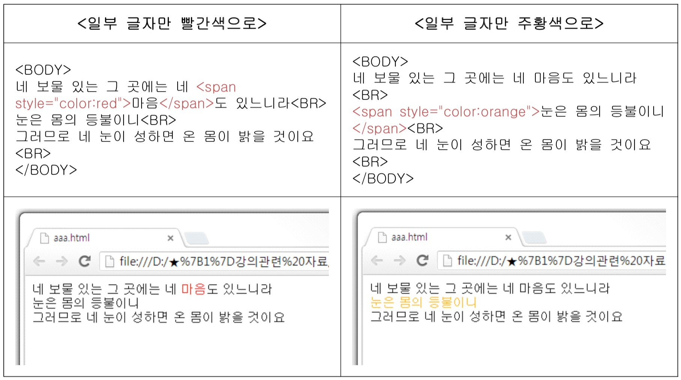
텍스트 색상 변경
텍스트 색상 변경(color)
2
글자색의 특정 부분만 변경
[이미지 & 어문] 교수자 자체제작
웹사이트 구축을 위한 HTML / CSS / Javascript 학습
HojinLee /jinydev

Slide 29
텍스트 크기 변경(font-size)
텍스트 크기 변경(font-size)
웹 문서에서 텍스트의 크기를 조절하기 위해서 사용하는 단위는 픽셀(px), 포인트(pt), 엠 (em), rem, 퍼센티지(%) 등으로 구분할 수 있다.
형식
<p style="font-size:크기 단위;"> 내용 </p>
웹사이트 구축을 위한 HTML / CSS / Javascript 학습
HojinLee /jinydev

Slide 30
텍스트 크기 변경(font-size)
텍스트 크기 변경(font-size)
px(pixel)
화면 스크린의 화소를 단위로 하는 방식이다. 그런데 이 방식은 각 화면의 해상도, 특히 ppi에 따라서 크기가 달라지는 문제가 있기 때문에 문제가 있다. 텍스트의 크기를 지정하지 않는다면 서체의 기본 크기인 16픽셀로 나타나게 된다.
pt(point)
전통적인 서체의 크기 단위이다. 1인치가 72pt이고, 통상의 PC 화면 해상도가 96dpi 이므로 12pt이면 16px에 해당한다. 우리가 가장 많이 사용하는 대부분의 브라우저 (IE, Chrome, Firefox 등)의 표준 서체 크기가 16px이다. 텍스트의 크기를 지정하지 않는다면 서체의 기본 크기인 12포인트로 나타나게 된다.
웹사이트 구축을 위한 HTML / CSS / Javascript 학습
HojinLee /jinydev

Slide 31
텍스트 크기 변경(font-size)
텍스트 크기 변경(font-size)
em
브라우저의 기준서체 크기를 1em으로 정의하고, 이 크기에 상대적으로 지정하는 방식이 다. 따라서 이용자가 브라우저의 환경설정에서 기준 서체의 크기를 변경하면 서체 크기가 이에 따라서 가변적으로 변경된다. 서체의 기본 크기는 1em으로 나타나게 된다.
%(percent)
em과 동일하지만, 표준 서체의 크기를 100%로 지정하는 것이 다르다. 텍스트의 크기를 지정하지 않는다면 서체의 기본 크기인 100%로 나타나게 된다.
웹사이트 구축을 위한 HTML / CSS / Javascript 학습
HojinLee /jinydev

Slide 32

텍스트 크기 변경(font-size)
텍스트 크기 변경(font-size)
<BODY style=color:#FF0000>
<p> 웹 브라우저 창의 제목입니다 </p>
<p style="font-size:16px;"> 웹 브라우저 창의 제목입니다 </p>
<p style="font-size:12pt;"> 웹 브라우저 창의 제목입니다 </p>
<p style="font-size:1em;"> 웹 브라우저 창의 제목입니다 </p>
<p style="font-size:100%;"> 웹 브라우저 창의 제목입니다 </p>
<p style="font-size:4.3mm;"> 웹 브라우저 창의 제목입니다 </p>

Slide 33
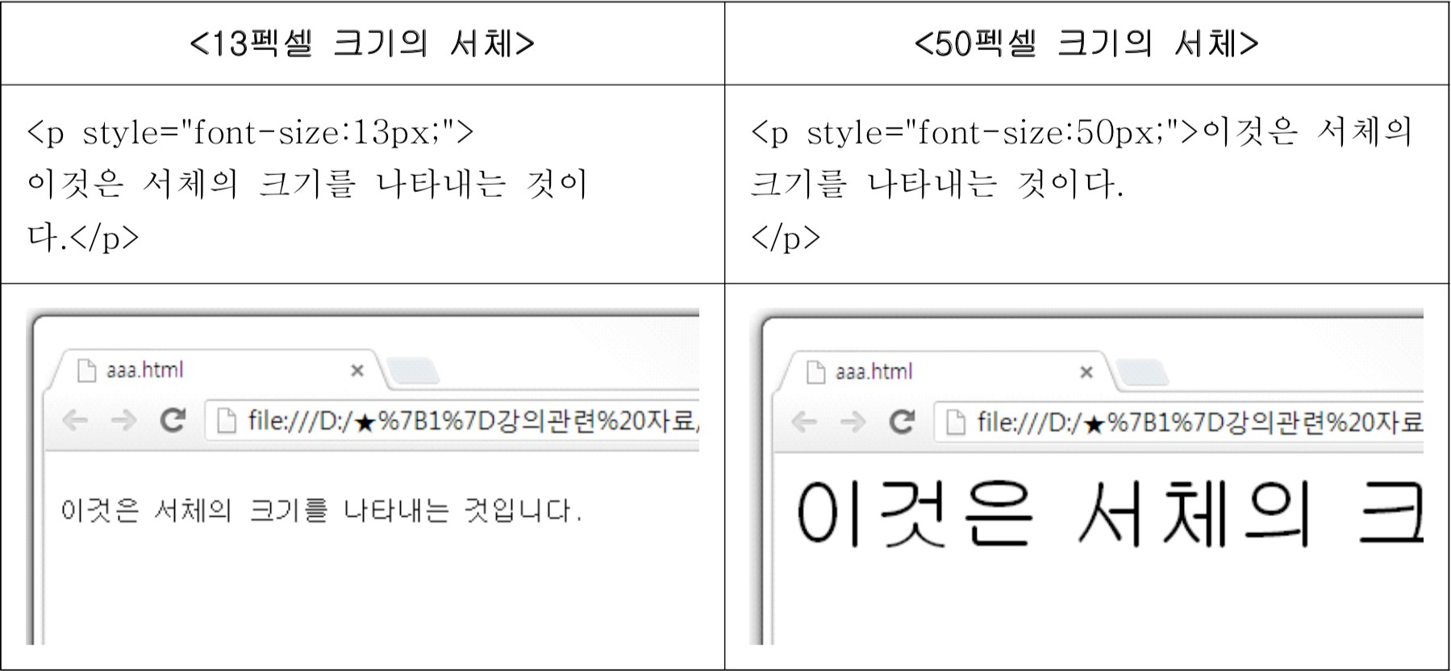
텍스트 크기 변경(font-size)
텍스트 크기 변경(font-size)
<13픽셀 크기의 서체>
<50픽셀 크기의 서체>
웹사이트 구축을 위한 HTML / CSS / Javascript 학습
HojinLee /jinydev

Slide 34
텍스트 글꼴 변경(font-family)
웹문서에서 글꼴은 폰트(font)라고도 하는데 바탕체, 굴림체, 궁서체, 돋움체 등윈도우 기본 글꼴이 있다.
형식
<p style="font-family:글꼴1,글꼴2;"> 텍스트 </p>
웹사이트 구축을 위한 HTML / CSS / Javascript 학습
HojinLee /jinydev

Slide 35
텍스트 글꼴 변경(font-family)
1
한글은 윈도우 기본 글꼴로 사용
텍스트의 글꼴을 지정할 때 주의해야 할 점이 있다. 웹 문서는 어떤 컴퓨터에서나 접근해서 볼수 있기 때문에 여러분이 지정한 글꼴이 웹 문서 방문자의 컴퓨터에도 설치되어 있어야 제대로 표시된다. 특히 포토샵 같은 그래픽 프로그램을 사용한다면 다양한 한글 글꼴을 많이 가지고 있을 텐데 웹 페이지를 만들 때 이런 글꼴을 사용해도 대부분 제대로 표시되지 않는다.
예를 들어, ‘양재 매화체’라는 글꼴을 사용해서 텍스트를 표시했을 경우 웹 문서 방문자의 컴퓨터에 ‘양재 매화체’가 없다면 여러분이 의도하지 않은 글꼴로 표시된다. 그렇다면 모든 사용자의 컴퓨터에 설치된 한글 글꼴만을 사용해야 하는데 이렇게 사용할 수 있는 글꼴이 바로 윈도우 기본 글꼴인 ‘굴림(체), 궁서(체), 돋움(체), 바탕(체)’이다. 이네 가지 글꼴은 한글 윈도우를 설치할 때 자동으로 설치되기 때문에 대부분 시스템에 설치되어 있어서 흔히 ‘윈도우 기본 글꼴’이라고 부른다
웹사이트 구축을 위한 HTML / CSS / Javascript 학습
HojinLee /jinydev

Slide 36
텍스트 글꼴 변경(font-family)
1
한글은 윈도우 기본 글꼴로 사용
[이미지 & 어문] 교수자 자체제작
글꼴 | 표시되는 모습
굴림, 굴림체
궁서, 궁서체
돋움, 돋움체
바탕, 바탕체
웹사이트 구축을 위한 HTML / CSS / Javascript 학습
HojinLee /jinydev

Slide 37


텍스트 글꼴 변경(font-family)
‘굴림’과 ‘굴림체＇의 차이점
2
'굴림'은 가변폭 폰트이고 '굴림체'는 고정폭 폰트라고 부른다.
가변폭 폰트란 글자에 따라 글자폭이 달라지는 것으로 I와 W의 글자폭을 다르게 표시한다. 이에 비해 고정폭 폰트는 I와 W의 글자폭을 똑같이 표시하게 된다.
글꼴 | 표시되는 모습
굴림(가변폭)
굴림체(고정폭)
웹사이트 구축을 위한 HTML / CSS / Javascript 학습
HojinLee /jinydev

Slide 38
텍스트 글꼴 변경(font-family)
크기와 색상을 한꺼번에 바꾸려면
3
<span> 태그에서 텍스트의 색상, 크기, 글꼴 속성을 이용하면 색상과 크기, 글꼴을 다양하게 바꿀 수 있다. 물론 세 가지 속성을 섞어서 사용할 수도 있다.
<span style="color:blue">
< span style="font-size:30px">
< span style="font-family:궁서">내일 일은 내일이 염려할 것이요</span>
</span>
</ span>
여러 번 <span> 태그를 겹쳐서 사용하기 때문에 번거롭다. 이 경우에는 하나의 <span> 태그 안에 여러 개의 속성을 함께 사용하면 된다.
<span style="color:blue;font-size:30px;font-family:궁서"> 내일 일은 내일 이 염려할 것이요 </span>
웹사이트 구축을 위한 HTML / CSS / Javascript 학습
HojinLee /jinydev

Slide 39
기타 텍스트 스타일
<font>속성 이외에도 몇 가지 태그를 이용해서 간단하게 텍스트 스타일을 수정할 수 있다. 여기에서 소개하는 태그는 텍스트 앞뒤에 태그만 붙여주면 된다.
텍스트 스타일
1
텍스트에 사용할 수 있는 여러 태그들은 다음과 같습니다.
단, 이 태그들은 여는 태그와 닫는 태그가 함께 쓰이므로 적용할 텍스트 뒤에 닫는 태그를 꼭 붙여야 한다.
웹사이트 구축을 위한 HTML / CSS / Javascript 학습
HojinLee /jinydev

Slide 40
기타 텍스트 스타일
텍스트 스타일
1
글꼴 | 표시되는 모습
I 또는 EM | 텍스트를 이탤릭체로 표시한다.
U | 텍스트에 밑줄을 긋는다.
B 또는 STRONG | 텍스트를 진하게 표시한다.
S | 텍스트에 위를 가로지르는 선을 표시한다.
SUP | 위첨자로 나타낸다.
SUB | 아래첨자로 나타낸다.
[이미지 & 어문] 교수자 자체제작
웹사이트 구축을 위한 HTML / CSS / Javascript 학습
HojinLee /jinydev

Slide 41
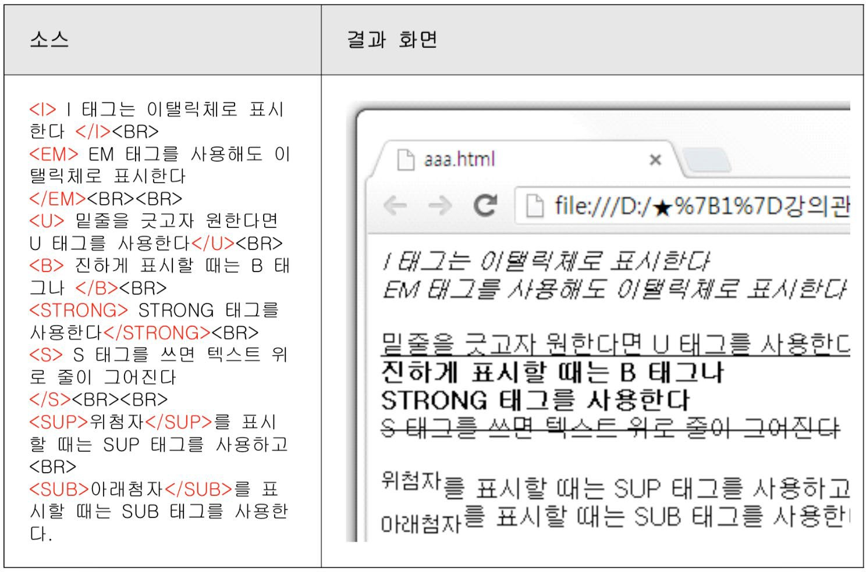
기타 텍스트 스타일
텍스트 스타일
1
웹사이트 구축을 위한 HTML / CSS / Javascript 학습
HojinLee /jinydev

Slide 42
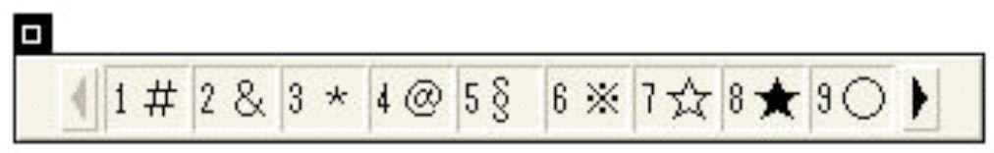
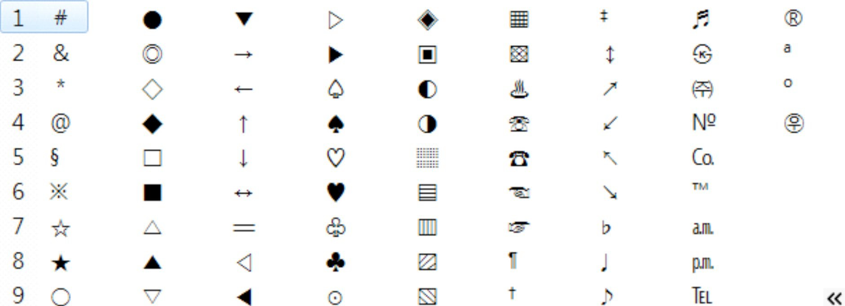
기타 텍스트 스타일
특수 문자 표시
특수문자들은 텍스트의 주목 효과를 더 이끌기 위해서 사용되는데 특수문자를 사용하기 위해서는 우선 키보드에서 한글 자음 ㅁ키를 누른 후, 키보드의 한자 키를 누르고 화면 오른쪽 아래를 살펴본다. 그러면 특수문자들이 나타날 것이다.
문자 앞에는 번호가 붙어있는데 마우스로 원하는 문자를 클릭하거나 문자 앞의 번호를 키보드에서 눌러주면 된다. 스크롤바를 위 아래로 움직이면 더 많은 특수문자를 볼수 있다.
웹사이트 구축을 위한 HTML / CSS / Javascript 학습
HojinLee /jinydev

Slide 43
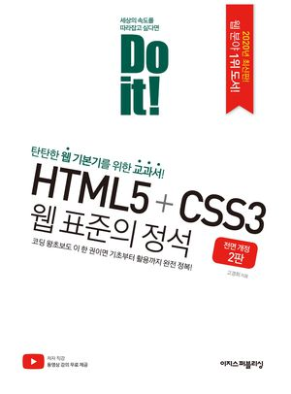
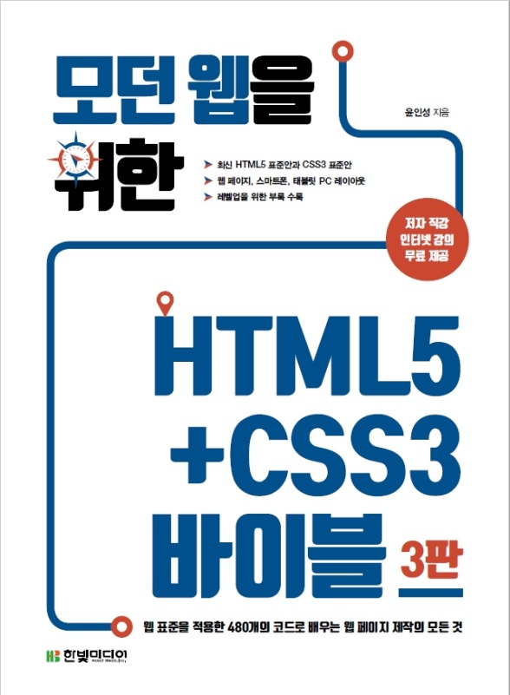
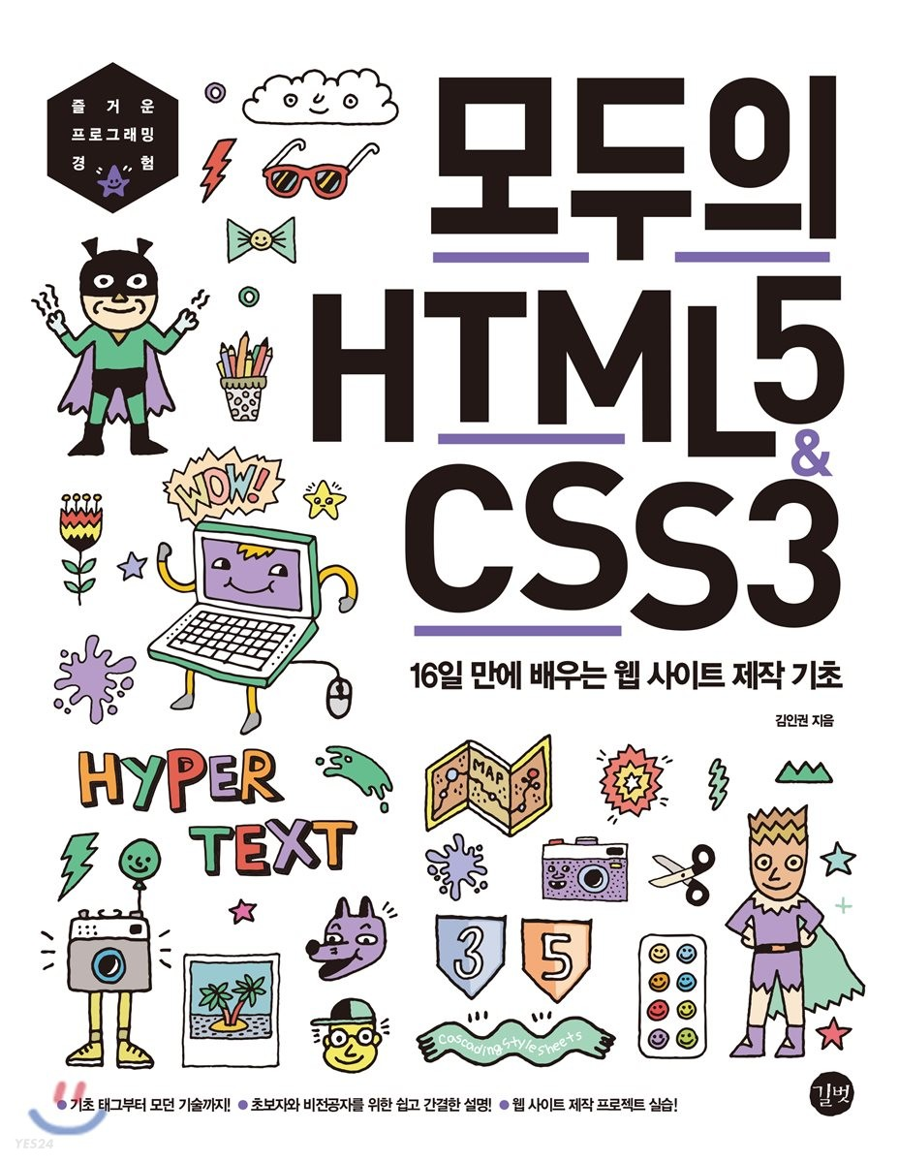
참고도서 및 부교제
웹사이트 구축을 위한 HTML / CSS / Javascript 학습
HojinLee /jinydev

